Slide 1
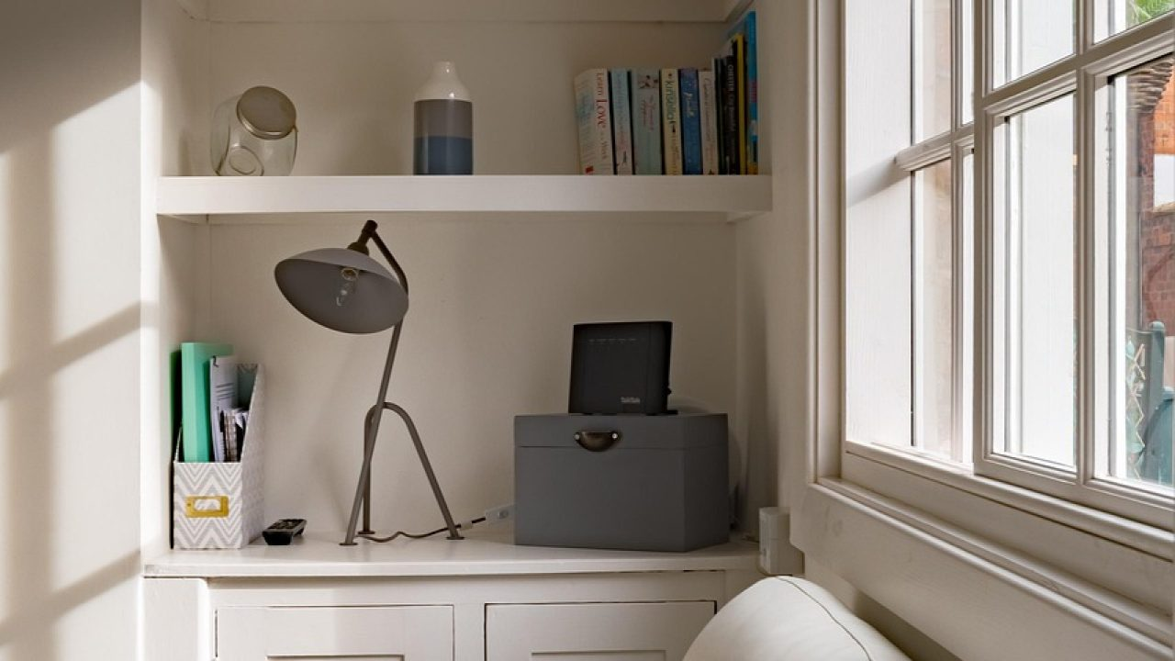
Observación de la piel
sin autodiagnóstico:
luz, tiempo y un
registro que sirva
Salud y Estética
Ver el OA en saludyestetica.lumbre.lat
Notes:
Objeto de aprendizaje de Lumbre · Salud y Estética
Enlace: https://saludyestetica.lumbre.lat/object/sye-c04-r01-oa02-observar-sin-diagnosticar

Slide 2
Acerca de este OA · 1 de 2
Objetivo
Aplicar una forma de observar la piel con condiciones estables y registro fechado, distinguir qué cambio merece una consulta y explicar por qué ninguna observación doméstica pone nombre a lo que se ve.
Observación de la piel sin autodiagnóstico: luz, tiempo y un registro que sirva
2 / 77
Notes:
Enlace al OA: https://saludyestetica.lumbre.lat/object/sye-c04-r01-oa02-observar-sin-diagnosticar

Slide 3
Acerca de este OA · 2 de 2
Descripción
Segunda lección del curso 4. Enseña a mirarse con criterio —luz, distancia, frecuencia y notas— y a decidir qué se sostiene con hábitos, qué es preferencia y qué se lleva a una consulta. No incluye ninguna tabla de equivalencias entre señales y enfermedades.
Autoría: Salud y Estética
Etiquetas: observación · registro · consulta · lunares · mitos · hábitos
Observación de la piel sin autodiagnóstico: luz, tiempo y un registro que sirva
3 / 77
Notes:
Continuación de «Acerca de este OA» (2 de 2).

Slide 4
Observación de la piel sin autodiagnóstico: luz, tiempo y un registro que sirva · 1 de 2
Público y alcance
Personas que quieren seguir su propia piel sin interpretarse, y personas que trabajan en servicios de belleza y necesitan registrar lo que observan sin atribuirle un nombre. No requiere conocimientos previos y no habilita para ejercer ninguna profesión sanitaria.
Observación de la piel sin autodiagnóstico: luz, tiempo y un registro que sirva
4 / 77

Slide 5
Observación de la piel sin autodiagnóstico: luz, tiempo y un registro que sirva · 2 de 2
Una persona se fotografía la cara cada mañana con la luz del baño, compara las fotos de treinta días y cada vez ve algo nuevo: una sombra, un poro, una mancha que ayer no estaba. Otra se revisa con una lupa y una app que reconoce lesiones, y sale con tres nombres distintos y la sensación de tener una emergencia. Las dos están mirando mucho y observando poco. La diferencia no está en el empeño sino en las condiciones: con qué luz, cada cuánto, anotando qué, y aceptando de antemano que nadie pone nombre a lo que ve su propia piel. Esta lección organiza esas cuatro cosas y deja claro el límite de una mirada doméstica.
Observación de la piel sin autodiagnóstico: luz, tiempo y un registro que sirva
5 / 77
Notes:
Continuación de «Observación de la piel sin autodiagnóstico: luz, tiempo y un registro que sirva» (2 de 2).

Slide 6
Mirar no es lo mismo que vigilar · 1 de 3
La observación tiene un propósito práctico: decidir. Sirve para saber si un cambio merece una consulta, si una rutina está funcionando o si algo es simplemente gusto. La vigilancia, en cambio, no decide nada: se alimenta de sí misma.
Aparece cuando alguien revisa su cara cinco veces al día, cuando una comparación entre fotos de distinta luz produce una alarma nueva cada mañana, o cuando se busca en internet un nombre para lo que se ve y se sale con una conclusión prestada.
Observación de la piel sin autodiagnóstico: luz, tiempo y un registro que sirva
6 / 77

Slide 7
Mirar no es lo mismo que vigilar · 2 de 3
La línea no la pone la cantidad de interés sino el propósito de la mirada: si después de mirar hay una decisión, es observación; si sólo hay más inquietud, es vigilancia.
Observación de la piel sin autodiagnóstico: luz, tiempo y un registro que sirva
7 / 77
Notes:
Continuación de «Mirar no es lo mismo que vigilar» (2 de 3).

Slide 8
Mirar no es lo mismo que vigilar · 3 de 3
Vale decirlo sin rodeos porque este curso enseña a mirar: aquí nadie interpreta lo que aparece en la piel. Poner nombre a algo es una operación que requiere exploración, historia clínica y a veces estudios, y eso le corresponde a un profesional sanitario. Lo que sí se puede hacer en casa, y se hace bien, es describir: dónde está, desde cuándo, si cambió, si molesta, con qué coincidió. Un registro honesto de esas cinco preguntas rinde más en una consulta que una interpretación entusiasta de lo que se creyó ver, porque acorta el tiempo de explicación y evita que se repitan preguntas ya contestadas.
Observación de la piel sin autodiagnóstico: luz, tiempo y un registro que sirva
8 / 77
Notes:
Continuación de «Mirar no es lo mismo que vigilar» (3 de 3).

Slide 9
Luz, hora y distancia: las condiciones del mirar · 1 de 5
La mitad de las falsas alarmas se resuelven arreglando la luz. Una bombilla ámbar de baño acentúa sombras y rojeces; la luz de arriba marca surcos que a media tarde no existen; la pantalla del celular añade su propia iluminación.
La regla práctica es simple: mirar junto a una ventana, con luz natural indirecta, a una distancia de medio metro, sin maquillaje y con la piel limpia, y hacer siempre la revisión en las mismas condiciones.
Observación de la piel sin autodiagnóstico: luz, tiempo y un registro que sirva
9 / 77

Slide 10
Luz, hora y distancia: las condiciones del mirar · 2 de 5
En el cuerpo pasan tres cosas más: hay zonas que exigen un espejo de mano y buena luz lateral, hay zonas que se ven mejor de pie que sentadas y hay zonas a las que conviene pedir ayuda, como la espalda o el cuero cabelludo.
Observación de la piel sin autodiagnóstico: luz, tiempo y un registro que sirva
10 / 77
Notes:
Continuación de «Luz, hora y distancia: las condiciones del mirar» (2 de 5).

Slide 11
Luz, hora y distancia: las condiciones del mirar · 3 de 5
La otra mitad se resuelve arreglando el calendario. La piel cambia con el ciclo, con el clima, con el descanso, con el sol de ese fin de semana y con lo que se aplicó ayer, así que una revisión diaria produce ruido: hoy más opaca, mañana más roja, pasado con una marca que ya no está. Una revisión semanal o quincenal, a una hora parecida, tiene mucho mejor señal. Y dos minutos, en lugar de media hora: la observación sostenida cansa la vista y empieza a inventar defectos. Este curso no pide que nadie se examine con rigor clínico; pide constancia, condiciones estables y una línea de notas.
Observación de la piel sin autodiagnóstico: luz, tiempo y un registro que sirva
11 / 77
Notes:
Continuación de «Luz, hora y distancia: las condiciones del mirar» (3 de 5).

Slide 12
Luz, hora y distancia: las condiciones del mirar · 4 de 5
Qué enseña esta lección
Cómo mirar, con qué condiciones y qué anotar para que la observación sirva para decidir. Es formación de carácter informativo: no diagnostica, no interpreta lesiones ni sustituye una consulta con un profesional sanitario.
Sin tablas de equivalencias
Aquí no hay ninguna lista de «si ves X, tienes Y». Un nombre de enfermedad lo pone quien explora; en casa se describe, se fecha y se decide a quién preguntar.
Observación de la piel sin autodiagnóstico: luz, tiempo y un registro que sirva
12 / 77
Notes:
Continuación de «Luz, hora y distancia: las condiciones del mirar» (4 de 5).

Slide 13
Luz, hora y distancia: las condiciones del mirar · 5 de 5
Misma luz, misma distancia
Antes de alarmarte por algo nuevo, repite la mirada en las mismas condiciones: ventana, medio metro, piel limpia y sin maquillaje. Gran parte del ruido desaparece ahí.
El registro no es evidencia
Las notas y las fotos con fecha sirven para comparar y para explicar; no prueban qué es algo. Se llevan a la consulta como contexto, nunca como veredicto.
Observación de la piel sin autodiagnóstico: luz, tiempo y un registro que sirva
13 / 77
Notes:
Continuación de «Luz, hora y distancia: las condiciones del mirar» (5 de 5).

Slide 14
Qué se anota: el registro que sí sirve · 1 de 2
Un registro útil cabe en una columna de cinco datos. Fecha. Zona exacta, con palabras que se puedan volver a encontrar: «mejilla derecha, a dos dedos de la nariz», no «la cara». Qué se notó, descrito sin nombre de enfermedad: color, tamaño aproximado, relieve, si pica, si duele, si sangra. Desde cuándo, dicho con honestidad: «hoy lo noté, pero podría tener semanas» es más útil que inventar una fecha. Y con qué coincidió: un sol fuerte, un producto nuevo, un cambio de jabón, un tratamiento en proceso, un golpe. Con esos cinco renglones la observación deja de ser una impresión y se vuelve un material comparable.
Observación de la piel sin autodiagnóstico: luz, tiempo y un registro que sirva
14 / 77

Slide 15
Qué se anota: el registro que sí sirve · 2 de 2
La fotografía puede ayudar, con tres condiciones. Que se tome siempre con la misma luz y la misma distancia, con algo en el encuadre que sirva de escala. Que tenga la fecha visible, porque la foto sin fecha es sólo otra impresión. Y que se use como registro y no como evidencia: una imagen no prueba qué es algo, sólo muestra si cambió. Conviene además no comparar con fotografías de otras personas ni con imágenes de filtros, porque ahí la observación se desvía: se empieza a mirar para encontrar defectos que alguien señaló, no para ver lo que hay en la propia piel.
Observación de la piel sin autodiagnóstico: luz, tiempo y un registro que sirva
15 / 77
Notes:
Continuación de «Qué se anota: el registro que sí sirve» (2 de 2).

Slide 16
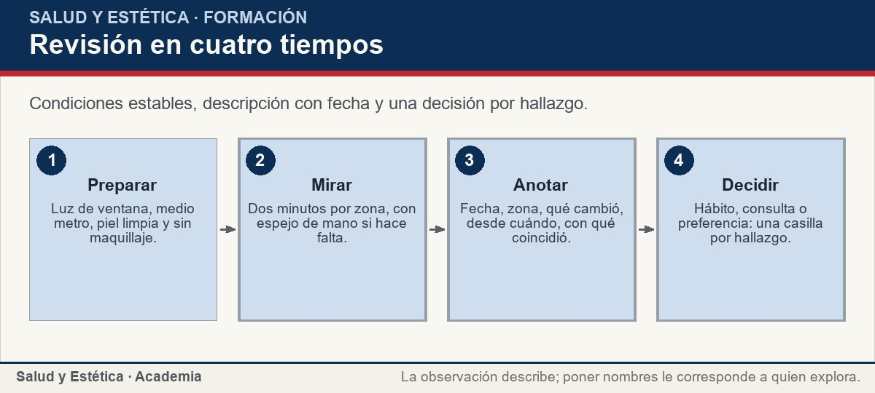
Qué se anota: el registro que sí sirve
Condiciones estables, descripción con fecha y una decisión por hallazgo.
Ver imagen original en el OA
Notes:
Imagen del OA: assets/fig-1-flujo.jpg
Texto alternativo: Revisión en cuatro tiempos
Pie: Condiciones estables, descripción con fecha y una decisión por hallazgo.
Enlace: https://saludyestetica.lumbre.lat/object/sye-c04-r01-oa02-observar-sin-diagnosticar

Slide 17
Cuándo un cambio merece consulta · 1 de 3
Hay razones para consultar que no dependen de interpretar nada, y conviene tenerlas escritas antes de que aparezca la duda. Una zona que cambió de forma, de color o de tamaño y no vuelve a su estado anterior. Algo que persiste más allá de dos o tres semanas cuando se esperó, o que cambia rápido en pocos días.
Una lesión que sangra, supura, forma costra y no cierra. Un bulto nuevo que crece o que duele al tacto. Comezón que interrumpe el sueño. Algo que apareció después de un servicio de belleza, de un producto nuevo o de un día de sol intenso.
Observación de la piel sin autodiagnóstico: luz, tiempo y un registro que sirva
17 / 77

Slide 18
Cuándo un cambio merece consulta · 2 de 3
Y cualquier cambio acompañado de otro síntoma: fiebre, cansancio marcado, pérdida de peso sin explicación.
Los criterios con los que se revisa un lunar en una consulta existen y son públicos —la nota del IMSS que este curso cita describe una regla de detección temprana con letras—, pero usarlos es una operación clínica, no un ejercicio de espejo.
Observación de la piel sin autodiagnóstico: luz, tiempo y un registro que sirva
18 / 77
Notes:
Continuación de «Cuándo un cambio merece consulta» (2 de 3).

Slide 19
Cuándo un cambio merece consulta · 3 de 3
La razón es sencilla: esas letras se interpretan junto con la historia de la persona, su piel y su exposición, y una misma forma puede significar cosas distintas en dos cuerpos. Lo que se lleva a la consulta, entonces, no es un dictamen casero: es el registro. Y una pregunta clara, formulada en voz alta: «esto cambió, desde tal fecha, me molesta esto; ¿qué hay que hacer?».
Esa pregunta ahorra tiempo y evita el reproceso más caro, que es volver a casa con dudas nuevas.
Observación de la piel sin autodiagnóstico: luz, tiempo y un registro que sirva
19 / 77
Notes:
Continuación de «Cuándo un cambio merece consulta» (3 de 3).

Slide 20
Cuándo un cambio merece consulta
Razones para consultar, escritas sin interpretar nada. La última columna recuerda qué se lleva puesto a la cita; ninguna describe una enfermedad concreta.
Observación de la piel sin autodiagnóstico: luz, tiempo y un registro que sirva
20 / 77
Notes:
Título completo de la tabla que sigue.

Slide 21
Tabla · 1 de 3
Razón para consultar | Por qué no se resuelve en casa | Qué llevas puesto
Algo cambió de forma, color o tamaño y no vuelve a su estado | Comparar tamaños y colores exige criterios de examen | Registro con fechas y fotos escaladas
Una zona que sangra, supura o hace costra y no cierra | Cerrar o no cerrar depende de causas que hay que explorar | Qué productos se aplicaron y desde cuándo
Comezón que interrumpe el sueño o se extiende | El patrón y la causa se ven con historia clínica | Días de la molestia y zonas afectadas
Observación de la piel sin autodiagnóstico: luz, tiempo y un registro que sirva
21 / 77
Notes:
Tabla del OA: Tabla
Enlace: https://saludyestetica.lumbre.lat/object/sye-c04-r01-oa02-observar-sin-diagnosticar

Slide 22
Tabla · 2 de 3
Razón para consultar | Por qué no se resuelve en casa | Qué llevas puesto
Apareció después de un servicio de belleza | Puede involucrar producto, técnica o herramienta | Ficha del servicio y nombre del producto
Un cambio con fiebre, cansancio o peso que baja solo | Excede el terreno de la piel | Notas de los otros síntomas, con fechas
Observación de la piel sin autodiagnóstico: luz, tiempo y un registro que sirva
22 / 77
Notes:
Tabla del OA: Tabla
Enlace: https://saludyestetica.lumbre.lat/object/sye-c04-r01-oa02-observar-sin-diagnosticar

Slide 23
Tabla · 3 de 3
Razón para consultar | Por qué no se resuelve en casa | Qué llevas puesto
Dudas si es hábito, consulta o preferencia | La clasificación correcta cambia la acción | Las tres casillas escritas, con lo que observaste
Observación de la piel sin autodiagnóstico: luz, tiempo y un registro que sirva
23 / 77
Notes:
Tabla del OA: Tabla
Enlace: https://saludyestetica.lumbre.lat/object/sye-c04-r01-oa02-observar-sin-diagnosticar

Slide 24
Lo que la observación no debe convertirse · 1 de 2
Hay tres desvíos frecuentes y todos se pueden prevenir. El primero es la tabla de equivalencias: una lista que dice «si ves esto, tienes aquello». No aparece en este curso por una razón concreta: convierte la observación en autodiagnóstico y empuja a actuar sobre un nombre que nadie confirmó. El segundo es el bucle de búsqueda, donde cada término que se escribe en internet acerca a una versión más grave de lo que se tenía delante. El tercero es la revisión compulsiva: pasar más de veinte minutos frente al espejo, varias veces por día, y que el día empiece a ordenarse alrededor de la piel.
Observación de la piel sin autodiagnóstico: luz, tiempo y un registro que sirva
24 / 77

Slide 25
Lo que la observación no debe convertirse · 2 de 2
Cuando la revisión ocupa horas, cuando se suspenden planes por lo que se vio, cuando se gastan ahorros en productos que prometen borrar un detalle o cuando la preocupación se vuelve un malestar que no se quita ni con buenas notas, el asunto deja de ser de superficie. Entonces conviene decirlo a alguien de confianza y pedir ayuda profesional, también de salud mental; en este portal no se ofrece ninguna orientación sobre esos casos. La observación de la piel es una herramienta doméstica, y como toda herramienta tiene un punto donde se vuelve un problema en lugar de una solución.
Observación de la piel sin autodiagnóstico: luz, tiempo y un registro que sirva
25 / 77
Notes:
Continuación de «Lo que la observación no debe convertirse» (2 de 2).

Slide 26
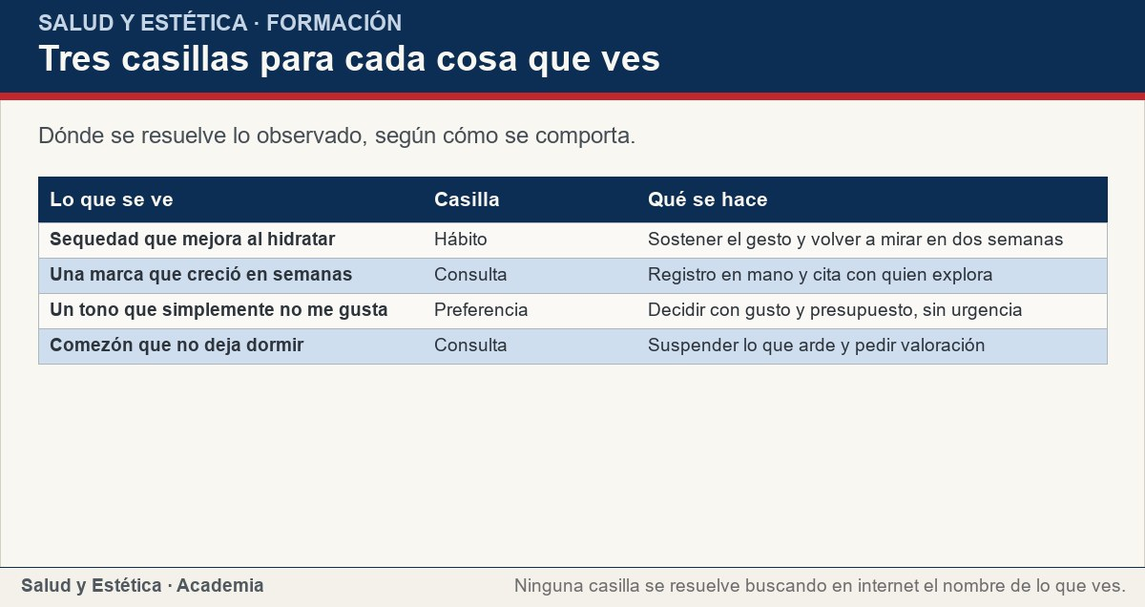
Lo que la observación no debe convertirse
Dónde se resuelve lo observado, según cómo se comporta.
Ver imagen original en el OA
Notes:
Imagen del OA: assets/fig-2-matriz.jpg
Texto alternativo: Tres casillas para cada cosa que ves
Pie: Dónde se resuelve lo observado, según cómo se comporta.
Enlace: https://saludyestetica.lumbre.lat/object/sye-c04-r01-oa02-observar-sin-diagnosticar

Slide 27
Tres miradas y una decisión: con qué se queda el registro · 1 de 2
Para cerrar la lección, una revisión corta y repetible. Cara y cuello: medio metro de distancia, luz de ventana, veinte segundos por lado y una nota si algo cambió desde la semana pasada. Manos y antebrazos, que son las zonas que más sol acumulan: mirar color, textura y si hay alguna marca nueva. Y cuero cabelludo, espalda y plantas de los pies, que se revisan con espejo de mano, con otra persona que ayude o en la ducha con las manos: ahí es donde más se escapa algo que nadie vio durante meses. El recorrido completo no llega a cinco minutos, y esa es justamente la medida: si te toma más, probablemente estás buscando en lugar de observando.
Observación de la piel sin autodiagnóstico: luz, tiempo y un registro que sirva
27 / 77

Slide 28
Tres miradas y una decisión: con qué se queda el registro · 2 de 2
Después de mirar, cada hallazgo se clasifica en una de tres casillas, y no hay una cuarta. Casilla de hábitos: molestia leve, sin cambio reciente, que se sostiene con lo que ya enseña este curso, como el lavado suave o la fotoprotección. Casilla de consulta: algo de la lista anterior, o lo que no se puede describir con tranquilidad. Casilla de preferencia: algo que no molesta ni cambia, simplemente no gusta; se resuelve con gusto y presupuesto, y no con una urgencia. Anotar la casilla en el registro obliga a decidir y evita el lugar común más caro: quedarse meses interpretando algo que o bien se atiende en casa o bien se lleva a alguien que explora.
Observación de la piel sin autodiagnóstico: luz, tiempo y un registro que sirva
28 / 77
Notes:
Continuación de «Tres miradas y una decisión: con qué se queda el registro» (2 de 2).

Slide 29
Sección
Tres miradas y una decisión: con qué se queda el registro · Procedimiento: revisión semanal con registro · Paso 1 de 6
Fija el día y las condiciones
Un día por semana, la misma hora aproximada, junto a una ventana con luz indirecta, con la piel limpia y sin maquillaje. Anota en el registro el día y la hora: si las condiciones cambian, la comparación también cambia.
Observación de la piel sin autodiagnóstico: luz, tiempo y un registro que sirva
29 / 77
Notes:
Recorrido: Procedimiento: revisión semanal con registro
Paso 1 de 6: Fija el día y las condiciones
Texto del paso: Un día por semana, la misma hora aproximada, junto a una ventana con luz indirecta, con la piel limpia y sin maquillaje. Anota en el registro el día y la hora: si las condiciones cambian, la comparación también cambia.
Enlace: https://saludyestetica.lumbre.lat/object/sye-c04-r01-oa02-observar-sin-diagnosticar

Slide 30
Sección
Tres miradas y una decisión: con qué se queda el registro · Procedimiento: revisión semanal con registro · Paso 2 de 6
Recorre un orden fijo
Cara y cuello, cuero cabelludo con las manos, orejas y cuello, manos y antebrazos, piernas y plantas, y zonas que se revisan con espejo de mano o con ayuda. El orden fijo evita dejar siempre la misma zona sin mirar, que es lo que pasa cuando se revisa «lo que incomoda».
Observación de la piel sin autodiagnóstico: luz, tiempo y un registro que sirva
30 / 77
Notes:
Recorrido: Procedimiento: revisión semanal con registro
Paso 2 de 6: Recorre un orden fijo
Texto del paso: Cara y cuello, cuero cabelludo con las manos, orejas y cuello, manos y antebrazos, piernas y plantas, y zonas que se revisan con espejo de mano o con ayuda. El orden fijo evita dejar siempre la misma zona sin mirar, que es lo que pasa cuando se revisa «lo que incomoda».
Enlace: https://saludyestetica.lumbre.lat/object/sye-c04-r01-oa02-observar-sin-diagnosticar

Slide 31
Sección
Tres miradas y una decisión: con qué se queda el registro · Procedimiento: revisión semanal con registro · Paso 3 de 6
Describe con cinco datos
Zona con palabras que se puedan reencontrar, qué se vio, tamaño aproximado, desde cuándo y si molesta. Prohibido poner nombres de enfermedades o copiar términos de una búsqueda: si no sabes cómo llamarlo, descríbelo, que para eso está la consulta.
Observación de la piel sin autodiagnóstico: luz, tiempo y un registro que sirva
31 / 77
Notes:
Recorrido: Procedimiento: revisión semanal con registro
Paso 3 de 6: Describe con cinco datos
Texto del paso: Zona con palabras que se puedan reencontrar, qué se vio, tamaño aproximado, desde cuándo y si molesta. Prohibido poner nombres de enfermedades o copiar términos de una búsqueda: si no sabes cómo llamarlo, descríbelo, que para eso está la consulta.
Enlace: https://saludyestetica.lumbre.lat/object/sye-c04-r01-oa02-observar-sin-diagnosticar

Slide 32
Sección
Tres miradas y una decisión: con qué se queda el registro · Procedimiento: revisión semanal con registro · Paso 4 de 6
Agrega el contexto que cambia la lectura
Días de sol fuerte, un producto nuevo, cambio de clima, un golpe o raspón, tratamiento en curso, embarazo o lactancia, enfermedades ya diagnosticadas. No hace falta que parezcan relacionadas: se anotan porque ordenan la conversación posterior.
Observación de la piel sin autodiagnóstico: luz, tiempo y un registro que sirva
32 / 77
Notes:
Recorrido: Procedimiento: revisión semanal con registro
Paso 4 de 6: Agrega el contexto que cambia la lectura
Texto del paso: Días de sol fuerte, un producto nuevo, cambio de clima, un golpe o raspón, tratamiento en curso, embarazo o lactancia, enfermedades ya diagnosticadas. No hace falta que parezcan relacionadas: se anotan porque ordenan la conversación posterior.
Enlace: https://saludyestetica.lumbre.lat/object/sye-c04-r01-oa02-observar-sin-diagnosticar

Slide 33
Sección
Tres miradas y una decisión: con qué se queda el registro · Procedimiento: revisión semanal con registro · Paso 5 de 6
Clasifica en una sola casilla
Hábito, consulta o preferencia. Si dudas entre dos, quédate con consulta; el error caro es tratar como gusto algo que alguien tendría que explorar. Escribe la casilla junto al renglón y ponle fecha a la decisión.
Observación de la piel sin autodiagnóstico: luz, tiempo y un registro que sirva
33 / 77
Notes:
Recorrido: Procedimiento: revisión semanal con registro
Paso 5 de 6: Clasifica en una sola casilla
Texto del paso: Hábito, consulta o preferencia. Si dudas entre dos, quédate con consulta; el error caro es tratar como gusto algo que alguien tendría que explorar. Escribe la casilla junto al renglón y ponle fecha a la decisión.
Enlace: https://saludyestetica.lumbre.lat/object/sye-c04-r01-oa02-observar-sin-diagnosticar

Slide 34
Sección
Tres miradas y una decisión: con qué se queda el registro · Procedimiento: revisión semanal con registro · Paso 6 de 6
Prepara la cita con lo que ya sabes
Lleva el registro: hechos, contexto, casilla, lo que probaste y tu pregunta concreta. Termina preguntando qué esperar y cuándo volver a mirar. Salir con dos preguntas sin contestar es peor que no haber preparado nada.
Observación de la piel sin autodiagnóstico: luz, tiempo y un registro que sirva
34 / 77
Notes:
Recorrido: Procedimiento: revisión semanal con registro
Paso 6 de 6: Prepara la cita con lo que ya sabes
Texto del paso: Lleva el registro: hechos, contexto, casilla, lo que probaste y tu pregunta concreta. Termina preguntando qué esperar y cuándo volver a mirar. Salir con dos preguntas sin contestar es peor que no haber preparado nada.
Enlace: https://saludyestetica.lumbre.lat/object/sye-c04-r01-oa02-observar-sin-diagnosticar

Slide 35
Sección · 1 de 2
Tres miradas y una decisión: con qué se queda el registro · Caso trabajado: una mancha en el antebrazo · Paso 1 de 3
Observación de la piel sin autodiagnóstico: luz, tiempo y un registro que sirva
35 / 77
Notes:
Recorrido: Caso trabajado: una mancha en el antebrazo
Paso 1 de 3: Los datos del caso
Texto del paso: Caso ficticio, nombre inventado. Tomás, cuarenta y dos años, trabaja medio tiempo en un almacén con puerta abierta al sol. Nota una marca café en el antebrazo derecho y pasa diez días buscándole nombre en internet: sale con dos posibilidades, ninguna descartable, ambas alarmantes. Duerme mal, se mira tres veces al día y compra una crema porque un foro decía que «eso se quema con ácido».
Enlace: https://saludyestetica.lumbre.lat/object/sye-c04-r01-oa02-observar-sin-diagnosticar

Slide 36
Sección · 2 de 2
Los datos del caso
Caso ficticio, nombre inventado. Tomás, cuarenta y dos años, trabaja medio tiempo en un almacén con puerta abierta al sol. Nota una marca café en el antebrazo derecho y pasa diez días buscándole nombre en internet: sale con dos posibilidades, ninguna descartable, ambas alarmantes. Duerme mal, se mira tres veces al día y compra una crema porque un foro decía que «eso se quema con ácido».
Observación de la piel sin autodiagnóstico: luz, tiempo y un registro que sirva
36 / 77
Notes:
Continuación de «Sección» (2 de 2).

Slide 37
Sección · 1 de 2
Tres miradas y una decisión: con qué se queda el registro · Caso trabajado: una mancha en el antebrazo · Paso 2 de 3
Observación de la piel sin autodiagnóstico: luz, tiempo y un registro que sirva
37 / 77
Notes:
Recorrido: Caso trabajado: una mancha en el antebrazo
Paso 2 de 3: Cómo se ve con registro
Texto del paso: Al aplicar las condiciones fijas y anotar, aparecen datos que la búsqueda no tomaba: la marca está desde el verano, no cambió de tamaño en dos semanas de observación, no pica y tiene otras tres hermanas del mismo color en el lado expuesto. La clasificación no se inventa en casa, pero la casilla sí se prepara: es un cambio observado con contexto, y se resuelve con una cita y no con un ácido comprado por internet.
Enlace: https://saludyestetica.lumbre.lat/object/sye-c04-r01-oa02-observar-sin-diagnosticar

Slide 38
Sección · 2 de 2
Cómo se ve con registro
Al aplicar las condiciones fijas y anotar, aparecen datos que la búsqueda no tomaba: la marca está desde el verano, no cambió de tamaño en dos semanas de observación, no pica y tiene otras tres hermanas del mismo color en el lado expuesto. La clasificación no se inventa en casa, pero la casilla sí se prepara: es un cambio observado con contexto, y se resuelve con una cita y no con un ácido comprado por internet.
Observación de la piel sin autodiagnóstico: luz, tiempo y un registro que sirva
38 / 77
Notes:
Continuación de «Sección» (2 de 2).

Slide 39
Sección · 1 de 2
Tres miradas y una decisión: con qué se queda el registro · Caso trabajado: una mancha en el antebrazo · Paso 3 de 3
Observación de la piel sin autodiagnóstico: luz, tiempo y un registro que sirva
39 / 77
Notes:
Recorrido: Caso trabajado: una mancha en el antebrazo
Paso 3 de 3: Qué se llevó a la consulta
Texto del paso: Tomás llevó seis renglones: fecha de la primera nota, zona, descripción, las otras tres marcas, las horas de sol en la puerta del almacén y lo que aplicó. La conversación fue distinta: menos tiempo explicando, preguntas sobre exposición sostenida y una indicación de seguimiento con plazo. La lección no dice qué era la marca: dice que el registro acortó el camino y que el nombre lo puso quien exploró, no el foro.
Enlace: https://saludyestetica.lumbre.lat/object/sye-c04-r01-oa02-observar-sin-diagnosticar

Slide 40
Sección · 2 de 2
Qué se llevó a la consulta
Tomás llevó seis renglones: fecha de la primera nota, zona, descripción, las otras tres marcas, las horas de sol en la puerta del almacén y lo que aplicó. La conversación fue distinta: menos tiempo explicando, preguntas sobre exposición sostenida y una indicación de seguimiento con plazo. La lección no dice qué era la marca: dice que el registro acortó el camino y que el nombre lo puso quien exploró, no el foro.
Observación de la piel sin autodiagnóstico: luz, tiempo y un registro que sirva
40 / 77
Notes:
Continuación de «Sección» (2 de 2).

Slide 41
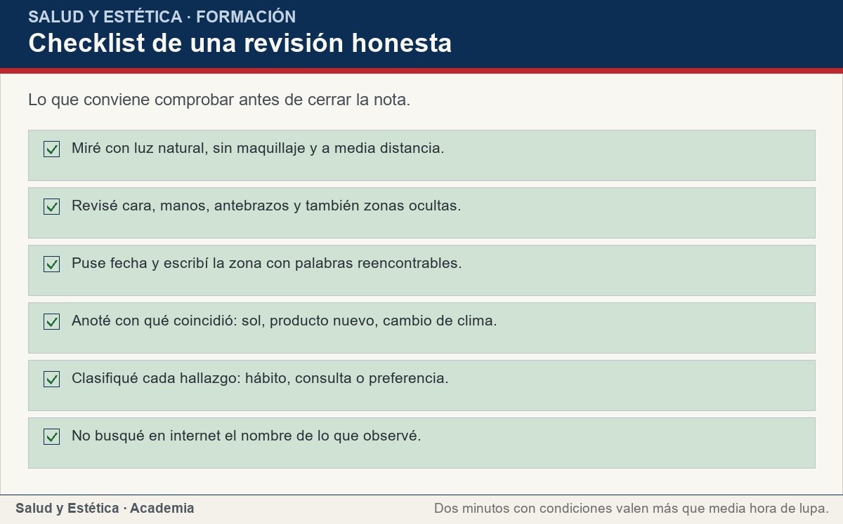
Tres miradas y una decisión: con qué se queda el registro
Lo que conviene comprobar antes de cerrar la nota.
Ver imagen original en el OA
Notes:
Imagen del OA: assets/fig-3-checklist.jpg
Texto alternativo: Checklist de una revisión honesta
Pie: Lo que conviene comprobar antes de cerrar la nota.
Enlace: https://saludyestetica.lumbre.lat/object/sye-c04-r01-oa02-observar-sin-diagnosticar

Slide 42
Errores frecuentes · 1 de 3
•
Buscar en internet el nombre de lo que se ve. Es el atajo que más dinero y más insomnio cuesta. Una búsqueda devuelve posibilidades sin contexto, y la persona termina actuando sobre un nombre que nadie confirmó. El reemplazo honesto es describir y clasificar.
•
Revisarse cinco veces al día con la luz del baño. Cambiar las condiciones cada vez produce una alarma nueva por mañana. La observación necesita estabilidad: misma luz, misma distancia, misma frecuencia semanal.
Observación de la piel sin autodiagnóstico: luz, tiempo y un registro que sirva
42 / 77

Slide 43
Errores frecuentes · 2 de 3
•
Compararse con imágenes de filtros o de otras personas. Ahora la mirada busca el defecto que alguien señaló en vez de lo que hay en la propia piel. Conviene recordar que la apariencia también está hecha de cultura y de encuadre, como se vio en el curso 1.
•
Aplicar un producto fuerte para «atacar» algo que no se sabe qué es. Sobre lo desconocido, un cosmético no resuelve nada y puede sumar una molestia nueva encima. Se suspende lo que arde, se anota y se consulta antes de subir la apuesta.
Observación de la piel sin autodiagnóstico: luz, tiempo y un registro que sirva
43 / 77
Notes:
Continuación de «Errores frecuentes» (2 de 3).

Slide 44
Errores frecuentes · 3 de 3
•
Pedirle a quien atiende en el salón que interprete lo que ves. El personal de un servicio de belleza observa y registra; no pone nombres de enfermedades. Si alguien te dice qué tienes mirando una foto, ya salió de su terreno: es una razón para posponer el servicio.
Observación de la piel sin autodiagnóstico: luz, tiempo y un registro que sirva
44 / 77
Notes:
Continuación de «Errores frecuentes» (3 de 3).

Slide 45
Criterios para decidir · 1 de 3
1.
Si no puedes describirlo en una línea con fecha y zona, todavía no hay dato: hay impresión.
2.
Si cambia de forma, color o tamaño, o aparece con otro síntoma, va a consulta con el registro.
3.
Si sangra, supura, duele o no cierra, la respuesta no está en el mostrador.
4.
Si no molesta y no cambia, pero no te gusta: es preferencia, y se decide con presupuesto.
Observación de la piel sin autodiagnóstico: luz, tiempo y un registro que sirva
45 / 77

Slide 46
Criterios para decidir · 2 de 3
5.
Si dudas entre hábito y consulta, elige consulta; el error caro es quedarse interpretando meses.
Límites y escalamiento
Pide valoración profesional si algo cambia de forma, color o tamaño y no vuelve a su estado, si aparece de pronto y evoluciona en pocos días, si sangra, supura o forma costra y no cierra, si hay dolor o comezón que interrumpe el sueño, si se acompaña de fiebre, cansancio marcado o pérdida de peso sin explicación, o si apareció después de un servicio de belleza o de un producto nuevo.
Observación de la piel sin autodiagnóstico: luz, tiempo y un registro que sirva
46 / 77
Notes:
Continuación de «Criterios para decidir» (2 de 3).

Slide 47
Criterios para decidir · 3 de 3
Para la urgencia de riesgo vital se acude al servicio de emergencias: esta lección no enseña a clasificar urgencias.
Si la preocupación por lo que se ve ocupa horas del día, sustituye dormir, comer o trabajar, o trae malestar que no se quita con un buen registro, conviene pedir ayuda profesional también de salud mental; este material no orienta sobre esos casos y no interpreta lo observado.
Observación de la piel sin autodiagnóstico: luz, tiempo y un registro que sirva
47 / 77
Notes:
Continuación de «Criterios para decidir» (3 de 3).

Slide 48
Actividad 1 · Opción múltiple
Sección: Comprueba lo que aprendiste
¿Cuál es la forma más útil de mirar una zona que te preocupa?
A) Con la luz del baño y acercándote todo lo posible al espejo.
B) Con luz natural indirecta, a media distancia, sin maquillaje y anotando la fecha.
C) Con una foto comparativa de otra persona que tuvo algo parecido.
D) Cada vez que se te ocurra, para no dejar pasar nada.
Observación de la piel sin autodiagnóstico: luz, tiempo y un registro que sirva
48 / 77
Notes:
Solución: B) Con luz natural indirecta, a media distancia, sin maquillaje y anotando la fecha.
Explicación: Condiciones estables y fecha convierten la mirada en dato. La lupa y la luz artificial exageran sombras y rojeces, y revisarse cinco veces al día produce ruido, no señal.
Evidencia: La observación sirve para decidir; sin condiciones fijas, sólo agranda la inquietud.
Enlace al OA: https://saludyestetica.lumbre.lat/object/sye-c04-r01-oa02-observar-sin-diagnosticar

Slide 49
Actividad 2 · Opción múltiple
Sección: Comprueba lo que aprendiste
Notas una marca nueva en el antebrazo. ¿Qué haces con ella?
A) Busco en internet su nombre para saber qué comprar.
B) La describo con fecha, zona y contexto, y decido en qué casilla cae.
C) Aplico un producto fuerte por si acaso.
D) Espero un año sin anotarla para ver si desaparece sola.
Observación de la piel sin autodiagnóstico: luz, tiempo y un registro que sirva
49 / 77
Notes:
Solución: B) La describo con fecha, zona y contexto, y decido en qué casilla cae.
Explicación: Describir y clasificar es la parte que toca en casa. Poner nombre a lo que aparece le corresponde a quien explora, y actuar sobre un nombre prestado suele terminar en gasto y demora.
Evidencia: Razones para consultar: cambio de forma, color o tamaño; evolución rápida; sangre, supuración o dolor.
Enlace al OA: https://saludyestetica.lumbre.lat/object/sye-c04-r01-oa02-observar-sin-diagnosticar

Slide 50
Actividad 3 · Opción múltiple
Sección: Comprueba lo que aprendiste
Un criterio de revisión que se usa en consulta, como la regla de letras para los lunares, ¿para qué sirve en casa?
A) Para aplicártelo tú mismo y decidir si tienes un problema.
B) Para saber que existe y llevar el registro a quien lo interpreta.
C) Para comparar tus fotos con las de otras personas.
D) Para elegir un producto según la letra que salga.
Observación de la piel sin autodiagnóstico: luz, tiempo y un registro que sirva
50 / 77
Notes:
Solución: B) Para saber que existe y llevar el registro a quien lo interpreta.
Explicación: Ese tipo de criterios se interpreta con historia clínica y exploración. En casa se describe y se fecha; el nombre lo pone quien examina, no una letra copiada de una nota institucional.
Evidencia: La nota del IMSS citada describe una regla de detección temprana: es una herramienta de quien examina.
Enlace al OA: https://saludyestetica.lumbre.lat/object/sye-c04-r01-oa02-observar-sin-diagnosticar

Slide 51
Actividad 4 · Verdadero o falso
Sección: Comprueba lo que aprendiste
Una fotografía con fecha y escala sirve para comparar un cambio, no para saber qué es.
A) Verdadero
B) Falso
Observación de la piel sin autodiagnóstico: luz, tiempo y un registro que sirva
51 / 77
Notes:
Solución: Verdadero
Explicación: La imagen muestra si algo cambió de tamaño o de color en condiciones comparables. Interpretar lo que es requiere exploración: la foto es contexto para la consulta, nunca un veredicto.
Evidencia: El registro es material de comparación; poner nombres le corresponde a un profesional.
Enlace al OA: https://saludyestetica.lumbre.lat/object/sye-c04-r01-oa02-observar-sin-diagnosticar

Slide 52
Actividad 5 · Verdadero o falso
Sección: Comprueba lo que aprendiste
Si algo no molesta, no cambia y sólo no te gusta, la respuesta correcta es consultar como urgencia.
A) Verdadero
B) Falso
Observación de la piel sin autodiagnóstico: luz, tiempo y un registro que sirva
52 / 77
Notes:
Solución: Falso
Explicación: Eso es preferencia estética: se decide con gusto y presupuesto, sin apuro. La consulta se justifica cuando hay cambio, molestia o evolución, no cuando hay disgusto.
Evidencia: Tres casillas: hábito, consulta o preferencia.
Enlace al OA: https://saludyestetica.lumbre.lat/object/sye-c04-r01-oa02-observar-sin-diagnosticar

Slide 53
Actividad 6 · Verdadero o falso
Sección: Comprueba lo que aprendiste
Revisarse cada día con luz distinta mejora la detección de cambios reales.
A) Verdadero
B) Falso
Observación de la piel sin autodiagnóstico: luz, tiempo y un registro que sirva
53 / 77
Notes:
Solución: Falso
Explicación: Cambiar las condiciones a cada revisión exagera las diferencias y produce falsas alarmas. Conviene una frecuencia estable, con luz y distancia constantes.
Evidencia: La misma referencia técnica recuerda que la piel cambia con el clima, el ciclo y lo aplicado ayer.
Enlace al OA: https://saludyestetica.lumbre.lat/object/sye-c04-r01-oa02-observar-sin-diagnosticar

Slide 54
Actividad 7 · Relacionar · 1 de 2
Sección: Comprueba lo que aprendiste
Empareja cada hallazgo con la casilla en la que se resuelve.
Columna A
1. Sequedad que mejora al hidratar
2. Una marca que creció en tres semanas
3. Un tono que no me gusta pero no cambia
4. Comezón que no deja dormir
Columna B
A) Consulta: registro en mano
B) Preferencia: gusto y presupuesto
Observación de la piel sin autodiagnóstico: luz, tiempo y un registro que sirva
54 / 77
Notes:
Solución: Sequedad que mejora al hidratar → Hábito: sostener y volver a mirar
Una marca que creció en tres semanas → Consulta: registro en mano
Un tono que no me gusta pero no cambia → Preferencia: gusto y presupuesto
Comezón que no deja dormir → Consulta: se suspende lo que irrita
Evidencia: Cada casilla admite una acción distinta; mezclarlas es lo que hace gastar de más.
Enlace al OA: https://saludyestetica.lumbre.lat/object/sye-c04-r01-oa02-observar-sin-diagnosticar

Slide 55
Actividad 7 · Relacionar · 2 de 2
C) Consulta: se suspende lo que irrita
D) Hábito: sostener y volver a mirar
Observación de la piel sin autodiagnóstico: luz, tiempo y un registro que sirva
55 / 77
Notes:
Continuación de «Actividad 7 · Relacionar» (2 de 2).

Slide 56
Actividad 8 · Completar la frase
Sección: Comprueba lo que aprendiste
Un registro útil lleva ___, zona, qué se notó, desde cuándo y con qué ___. En casa se describe y se clasifica; poner nombre a lo observado le corresponde a quien ___.
Observación de la piel sin autodiagnóstico: luz, tiempo y un registro que sirva
56 / 77
Notes:
Solución: fecha · coincidió · explora
Explicación: Los cinco datos convierten la impresión en material comparable. Interpretar es una operación de consulta, no de espejo.
Evidencia: La observación sirve para decidir; el registro se lleva a la cita como contexto.
Enlace al OA: https://saludyestetica.lumbre.lat/object/sye-c04-r01-oa02-observar-sin-diagnosticar

Slide 57
Actividad 9 · Clasificar · 1 de 2
Sección: Comprueba lo que aprendiste
Clasifica cada práctica según si ayuda o estorba a una observación honesta.
Categorías
• Ayuda a observar
• Estorba
1. Mirar siempre junto a la misma ventana
2. Compararse con fotos filtradas de otras personas
3. Anotar la fecha de cada hallazgo
Observación de la piel sin autodiagnóstico: luz, tiempo y un registro que sirva
57 / 77
Notes:
Solución: 1. Mirar siempre junto a la misma ventana → Ayuda a observar
2. Compararse con fotos filtradas de otras personas → Estorba
3. Anotar la fecha de cada hallazgo → Ayuda a observar
4. Revisarse cinco veces al día con luz de baño → Estorba
5. Incluir el sol y los productos nuevos del periodo → Ayuda a observar
6. Buscar en foros el nombre de lo que apareció → Estorba
Evidencia: Condiciones estables más descripción: eso separa la observación de la vigilancia.
Enlace al OA: https://saludyestetica.lumbre.lat/object/sye-c04-r01-oa02-observar-sin-diagnosticar

Slide 58
Actividad 9 · Clasificar · 2 de 2
4. Revisarse cinco veces al día con luz de baño
5. Incluir el sol y los productos nuevos del periodo
6. Buscar en foros el nombre de lo que apareció
Clasifica cada elemento en una de las categorías.
Observación de la piel sin autodiagnóstico: luz, tiempo y un registro que sirva
58 / 77
Notes:
Continuación de «Actividad 9 · Clasificar» (2 de 2).

Slide 59
Actividad 10 · Detective de errores
Sección: Comprueba lo que aprendiste
Marca la línea con el error. En este registro se describe y se clasifica; nadie interpreta lo que aparece en la piel.
A) Reviso mi cara una vez por semana con luz de ventana.
B) Anoto la zona con palabras que me permitan volver a encontrarla.
C) Escribo: «esto es grave, ya sé qué tengo y qué voy a comprarme».
D) Sumo al registro las horas de sol de la semana.
E) Si persiste o cambia, pido cita y llevo mis notas.
Observación de la piel sin autodiagnóstico: luz, tiempo y un registro que sirva
59 / 77
Notes:
Solución: C) Escribo: «esto es grave, ya sé qué tengo y qué voy a comprarme».
Explicación: Ese renglón cierra la observación con una conclusión que nadie confirmó. En el registro se describe, se fecha y se clasifica: el nombre lo pone quien explora, en la consulta.
Evidencia: Ninguna tabla de «si ves X, tienes Y» aparece en este curso por algo.
Enlace al OA: https://saludyestetica.lumbre.lat/object/sye-c04-r01-oa02-observar-sin-diagnosticar

Slide 60
Revisión rápida · 1 de 2
Criterio de avance
Se considera superado con al menos 70% de acierto agregado en las actividades cubiertas.
Actividades cubiertas
• Opción múltiple · sye-c04-r01-oa02-observar-sin-dia-ex01
• Opción múltiple · sye-c04-r01-oa02-observar-sin-dia-ex02
• Opción múltiple · sye-c04-r01-oa02-observar-sin-dia-ex03
• Verdadero o falso · sye-c04-r01-oa02-observar-sin-dia-ex04
• Verdadero o falso · sye-c04-r01-oa02-observar-sin-dia-ex05
Observación de la piel sin autodiagnóstico: luz, tiempo y un registro que sirva
60 / 77
Notes:
Compuerta de avance: Revisión rápida
Umbral declarado: 70%.
No se incluyen puntuaciones de ninguna sesión ni respuestas personales.
Enlace: https://saludyestetica.lumbre.lat/object/sye-c04-r01-oa02-observar-sin-diagnosticar

Slide 61
Revisión rápida · 2 de 2
• Verdadero o falso · sye-c04-r01-oa02-observar-sin-dia-ex06
• Relacionar · sye-c04-r01-oa02-observar-sin-dia-ex07
• Completar la frase · sye-c04-r01-oa02-observar-sin-dia-ex08
• Clasificar · sye-c04-r01-oa02-observar-sin-dia-ex09
• Detective de errores · sye-c04-r01-oa02-observar-sin-dia-ex10
Al superar: Miras con condiciones, describes con cinco datos, clasificas en una casilla y llevas el registro a la consulta en lugar de tu propio veredicto.
Si aún no se alcanza: Repasa las tres casillas de la matriz y la tabla de razones para consultar; después vuelve a intentar el sort.
Observación de la piel sin autodiagnóstico: luz, tiempo y un registro que sirva
61 / 77
Notes:
Continuación de «Revisión rápida» (2 de 2).

Slide 62
Actividad 11 · Reflexión
Sección: Comprueba lo que aprendiste
Escribe una revisión de tu piel con las condiciones de esta lección: luz, distancia, fecha y cinco datos. Debajo pon la casilla que elegiste y por qué. Si te costó clasificar, eso ya es información para llevar a la consulta.
Pregunta abierta · las respuestas personales no se incluyen en esta exportación.
Observación de la piel sin autodiagnóstico: luz, tiempo y un registro que sirva
62 / 77
Notes:
Reflexión del OA: Escribe una revisión de tu piel con las condiciones de esta lección: luz, distancia, fecha y cinco datos. Debajo pon la casilla que elegiste y por qué. Si te costó clasificar, eso ya es información para llevar a la consulta.
No se exportan respuestas personales.
Enlace: https://saludyestetica.lumbre.lat/object/sye-c04-r01-oa02-observar-sin-diagnosticar

Slide 63
Juegos · Memoria para mirar sin interpretarse
Cara A | Cara B
Cinco datos del registro | Fecha, zona, qué, desde cuándo, con qué coincidió
Condiciones estables | Luz de ventana, media distancia, sin maquillaje
Tres casillas | Hábito, consulta o preferencia
Nombre de lo que se ve | Lo pone quien explora, no quien busca
Foto con fecha | Sirve para comparar, no para saber qué es
Observación de la piel sin autodiagnóstico: luz, tiempo y un registro que sirva
63 / 77
Notes:
Tabla del OA: Juegos · Memoria para mirar sin interpretarse
Enlace: https://saludyestetica.lumbre.lat/object/sye-c04-r01-oa02-observar-sin-diagnosticar

Slide 64
Juegos · Memoria para mirar sin interpretarse · Cómo practicar
Este es el contenido estático del juego. Para emparejar las cartas y practicar la interacción, abre el OA.
Abrir el juego en el OA
Observación de la piel sin autodiagnóstico: luz, tiempo y un registro que sirva
64 / 77
Notes:
Juego de memoria: Juegos · Memoria para mirar sin interpretarse
Enlace: https://saludyestetica.lumbre.lat/object/sye-c04-r01-oa02-observar-sin-diagnosticar

Slide 65
Juegos · Tarjetas para mirar con criterio · Tarjeta 1 de 4
Pregunta
¿Cuándo revisar la piel y con qué condiciones?
Observación de la piel sin autodiagnóstico: luz, tiempo y un registro que sirva
65 / 77
Notes:
Anverso: ¿Cuándo revisar la piel y con qué condiciones?
Reverso: Una vez por semana o cada dos semanas, junto a una ventana con luz indirecta, a media distancia, con la piel limpia y sin maquillaje. Dos minutos por recorrido bastan.
Enlace: https://saludyestetica.lumbre.lat/object/sye-c04-r01-oa02-observar-sin-diagnosticar

Slide 66
Juegos · Tarjetas para mirar con criterio · Tarjeta 1 de 4 · Respuesta
Respuesta
Una vez por semana o cada dos semanas, junto a una ventana con luz indirecta, a media distancia, con la piel limpia y sin maquillaje. Dos minutos por recorrido bastan.
Observación de la piel sin autodiagnóstico: luz, tiempo y un registro que sirva
66 / 77
Notes:
Respuesta de la tarjeta 1.

Slide 67
Juegos · Tarjetas para mirar con criterio · Tarjeta 2 de 4
Pregunta
¿Qué cinco datos lleva un renglón útil?
Observación de la piel sin autodiagnóstico: luz, tiempo y un registro que sirva
67 / 77
Notes:
Anverso: ¿Qué cinco datos lleva un renglón útil?
Reverso: Fecha, zona descrita con palabras reencontrables, qué se notó, desde cuándo y con qué coincidió: sol, producto nuevo, clima, golpe o tratamiento en curso.
Enlace: https://saludyestetica.lumbre.lat/object/sye-c04-r01-oa02-observar-sin-diagnosticar

Slide 68
Juegos · Tarjetas para mirar con criterio · Tarjeta 2 de 4 · Respuesta
Respuesta
Fecha, zona descrita con palabras reencontrables, qué se notó, desde cuándo y con qué coincidió: sol, producto nuevo, clima, golpe o tratamiento en curso.
Observación de la piel sin autodiagnóstico: luz, tiempo y un registro que sirva
68 / 77
Notes:
Respuesta de la tarjeta 2.

Slide 69
Juegos · Tarjetas para mirar con criterio · Tarjeta 3 de 4
Pregunta
¿Qué razones bastan para pedir una consulta?
Observación de la piel sin autodiagnóstico: luz, tiempo y un registro que sirva
69 / 77
Notes:
Anverso: ¿Qué razones bastan para pedir una consulta?
Reverso: Cambio de forma, color o tamaño que no revierte; evolución rápida; sangrado, supuración o costra que no cierra; dolor o comezón que quita el sueño; otro síntoma al lado; o aparición tras un servicio de belleza.
Enlace: https://saludyestetica.lumbre.lat/object/sye-c04-r01-oa02-observar-sin-diagnosticar

Slide 70
Juegos · Tarjetas para mirar con criterio · Tarjeta 3 de 4 · Respuesta
Respuesta
Cambio de forma, color o tamaño que no revierte; evolución rápida; sangrado, supuración o costra que no cierra; dolor o comezón que quita el sueño; otro síntoma al lado; o aparición tras un servicio de belleza.
Observación de la piel sin autodiagnóstico: luz, tiempo y un registro que sirva
70 / 77
Notes:
Respuesta de la tarjeta 3.

Slide 71
Juegos · Tarjetas para mirar con criterio · Tarjeta 4 de 4
Pregunta
¿Por qué este curso no da una tabla de señales y nombres?
Observación de la piel sin autodiagnóstico: luz, tiempo y un registro que sirva
71 / 77
Notes:
Anverso: ¿Por qué este curso no da una tabla de señales y nombres?
Reverso: Porque convierte la observación en una interpretación casera. Sin exploración ni historia, un nombre prestado lleva a comprar, esperar de más o asustarse de más.
Enlace: https://saludyestetica.lumbre.lat/object/sye-c04-r01-oa02-observar-sin-diagnosticar

Slide 72
Juegos · Tarjetas para mirar con criterio · Tarjeta 4 de 4 · Respuesta
Respuesta
Porque convierte la observación en una interpretación casera. Sin exploración ni historia, un nombre prestado lleva a comprar, esperar de más o asustarse de más.
Observación de la piel sin autodiagnóstico: luz, tiempo y un registro que sirva
72 / 77
Notes:
Respuesta de la tarjeta 4.

Slide 73
Para dominar este tema
Observar la piel es una habilidad con condiciones: luz natural, media distancia, piel limpia, frecuencia semanal y cinco datos anotados con fecha. Con ese marco se ve si algo cambió de verdad, y cada hallazgo cae en una de tres casillas: hábito, consulta o preferencia. Lo que no se hace es ponerle nombre: eso le corresponde a quien explora, y por eso este curso no ofrece ninguna tabla de equivalencias entre señales y enfermedades. Lleva tus notas a la cita, pregunta qué esperar y cuándo volver a mirar. Con dos minutos y una hoja, la vigilancia se convierte en observación útil.
Observación de la piel sin autodiagnóstico: luz, tiempo y un registro que sirva
73 / 77

Slide 74
Fuentes y estado de revisión · 1 de 4
Fuentes consultadas:
F-GOB-SS-117 · Secretaría de Salud, nota 117: «Secretaría de Salud llama a proteger la piel contra la radiación solar» · https://www.gob.mx/salud/prensa/117-secretaria-de-salud-llama-a-proteger-la-piel-contra-la-radiacion-solar?idiom=es-MX · consulta: 2026-10-25 · alcance: Capa B. Alcance federal en México; nota del 13 de junio de 2025: protección solar, revisión periódica de la piel y visita médica ante cambios. La pasada de verificación devolvió un extracto, por eso no se citan cifras ni plazos de esta fuente.
Observación de la piel sin autodiagnóstico: luz, tiempo y un registro que sirva
74 / 77

Slide 75
Fuentes y estado de revisión · 2 de 4
F-IMSS-ABCDE · IMSS, «Promueve detección temprana del melanoma con regla del ABCDE» · http://www.imss.gob.mx/prensa/archivo/202405/244 · consulta: 2026-10-25 · alcance: Capa B. Alcance federal, población del IMSS; nota del 24 de mayo de 2024. Frase verificada: «evitar los rayos solares entre 12:00 a 16:00 horas». Se cita como criterio usado en consulta, no como ejercicio doméstico.
Observación de la piel sin autodiagnóstico: luz, tiempo y un registro que sirva
75 / 77
Notes:
Continuación de «Fuentes y estado de revisión» (2 de 4).

Slide 76
Fuentes y estado de revisión · 3 de 4
F-WIKI-PIEL · Wikipedia, «Piel»: función sensitiva y barrera · https://es.wikipedia.org/wiki/Piel · consulta: 2026-10-25 · alcance: Capa A. Referencia técnica general, sin jurisdicción: la piel registra tacto, presión, dolor y temperatura.
F-CASA-ALCANCE · Regla editorial de la casa: capas A, B y C · consulta: 2026-10-25 · alcance: Buena práctica general con fuente (A), dato mexicano con fuente oficial abierta en sesión (B) y práctica configurable por cada establecimiento (C). Este OA no afirma trámites ni plazos de establecimientos: eso lo decide cada negocio.
Observación de la piel sin autodiagnóstico: luz, tiempo y un registro que sirva
76 / 77
Notes:
Continuación de «Fuentes y estado de revisión» (3 de 4).

Slide 77
Fuentes y estado de revisión · 4 de 4
Estado de revisión: Borrador editorial de la casa. Revisión editorial: sí, 2026-10-25. Revisión por un profesional sanitario: no realizada, pendiente antes de publicar cualquier afirmación clínica. Material formativo de carácter informativo: no diagnostica, no interpreta lesiones y no sustituye una consulta; no habilita para ejercer una profesión sanitaria.
Observación de la piel sin autodiagnóstico: luz, tiempo y un registro que sirva
77 / 77
Notes:
Continuación de «Fuentes y estado de revisión» (4 de 4).

